Slide 1
Исследовательский проект: «Топонимы Невьянска и его окрестностей как часть социокультурного наследия Урала»
Муниципальное автономное общеобразовательное учреждение
средняя общеобразовательная школа №6
Выполнила:
Аношина Василиса ученица 8 «А» класса
Руководитель проекта:
Девяткина Зульфия Ренатовна
учитель русского языка и
литературы
Г. Невьянск 2025 год

Slide 2
Цели и задачи работы:
Цель работы - выяснить значение и происхождение названий населённых пунктов и природных объектов нашей местности.
Задачи:
1. Изучить этимологию топонимов Свердловской области.
2. Охарактеризовать топонимику как раздел ономастики и определить место и роль топонимов в изучении истории края и лингвистики.
3. Составить топонимический словарь «Топонимы Невьянска и его окрестностей».
4. Фольклорные рассказы о происхождении сёл и городов в Свердловской области.
5. Создать геоинфографик «Интересные топонимы Невьянска и его окрестностей».

Slide 3
Ономастика. Разделы ономастики:
Онома́стика — раздел языкознания, изучающий любые собственные имена, историю их возникновения и трансформации в результате длительного употребления.
К разделам ономастики относятся:
Топонимика
Антропонимика
Этнонимика
Астронимика и т.д.

Slide 4
Виды топонимов:
Топонимы — это географические названия, имена собственные разных географических объектов.
Топонимика дает объяснение происхождения и смыслового значения названий различных географических объектов, отсюда и истекает одна из причин необходимости изучать топонимы.
К разделам топонимики относятся:
Ойконимы
Астионимы
Гидронимы и т.д.

Slide 5
Город Невьянск:
Невьянск - историческая столица заводчиков Демидовых - расположен в центральной части Свердловской области. Невьянск основан в 1700 г. изначально как посёлок Невьянский Завод в связи со строительством казённого чугуноплавильного и железоделательного завода.
Демидов превратил Невьянский завод в крупнейшее и современное на тот момент металлургическое предприятие России и даже Европы. В те времена в Невьянске выпускали лучшее железо, здесь работала самая большая в те годы в мире царь-домна.

Slide 6
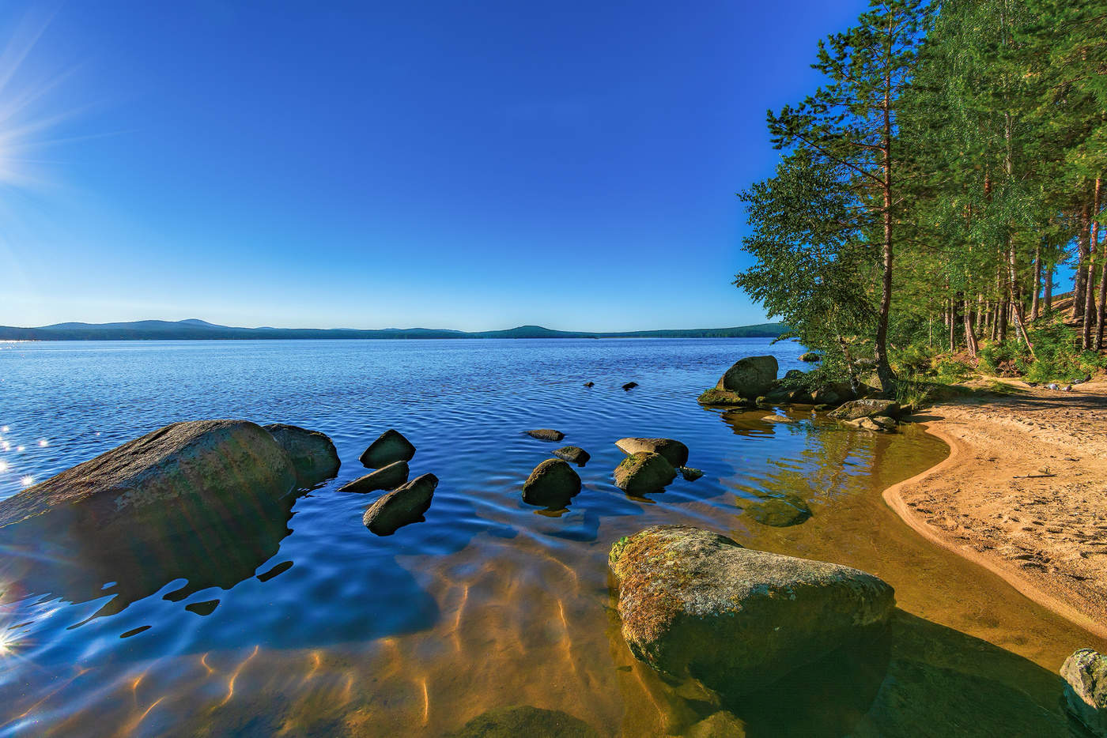
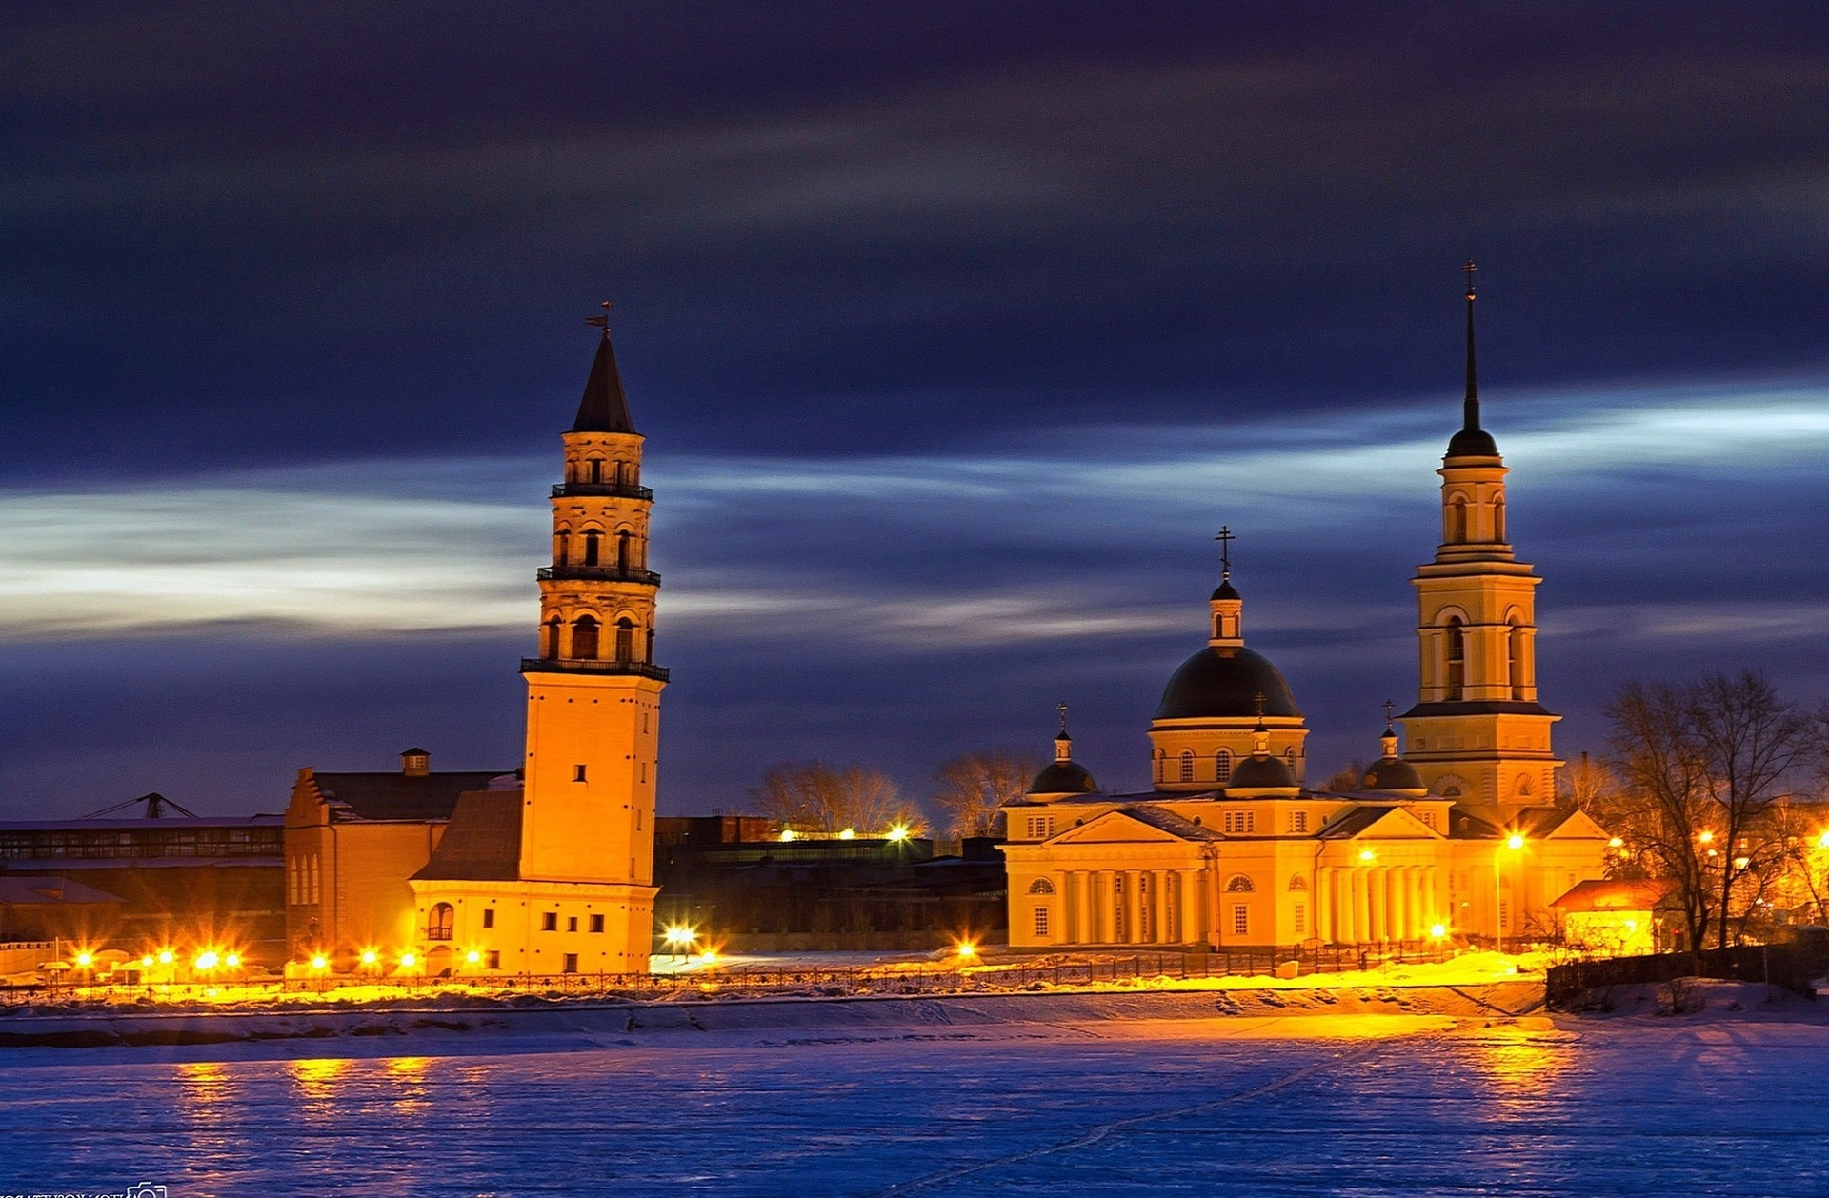
ойконимы невьянского района:
Ойконимы - названия населённых мест
гидронимы невьянского района:
Гидро́нимы - названия водных объектов
астионимы невьянского района:
Астио́ним - собственное имя города

Slide 7
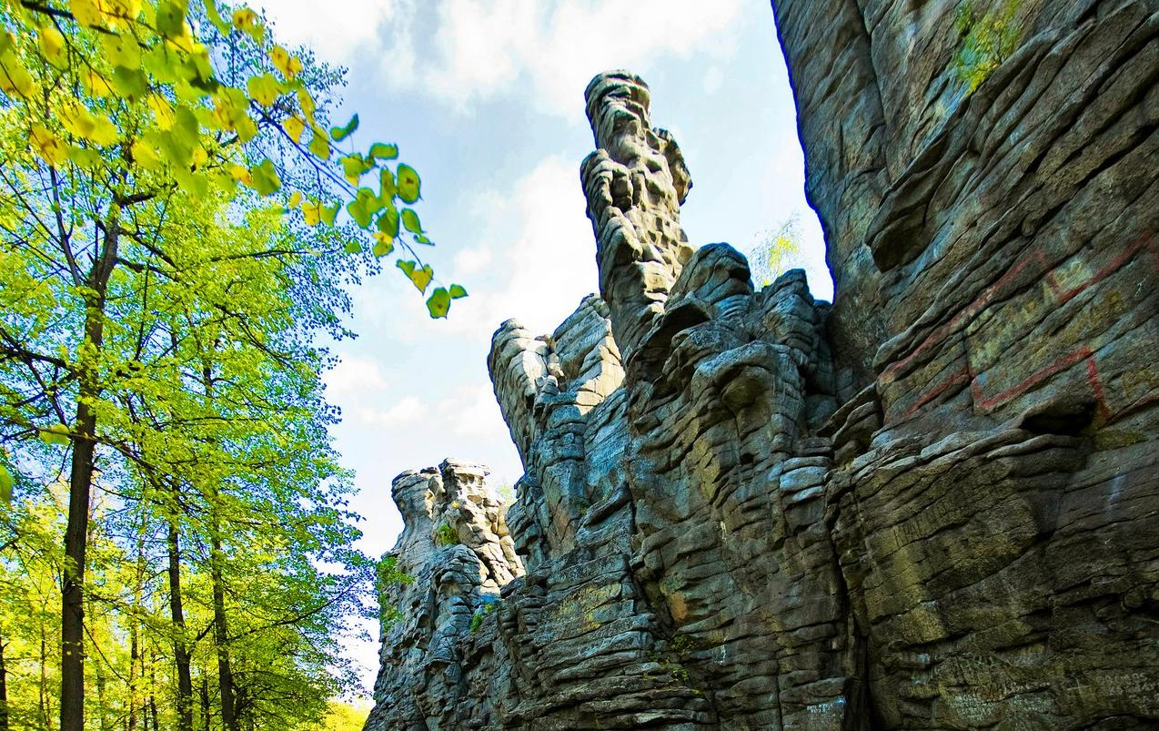
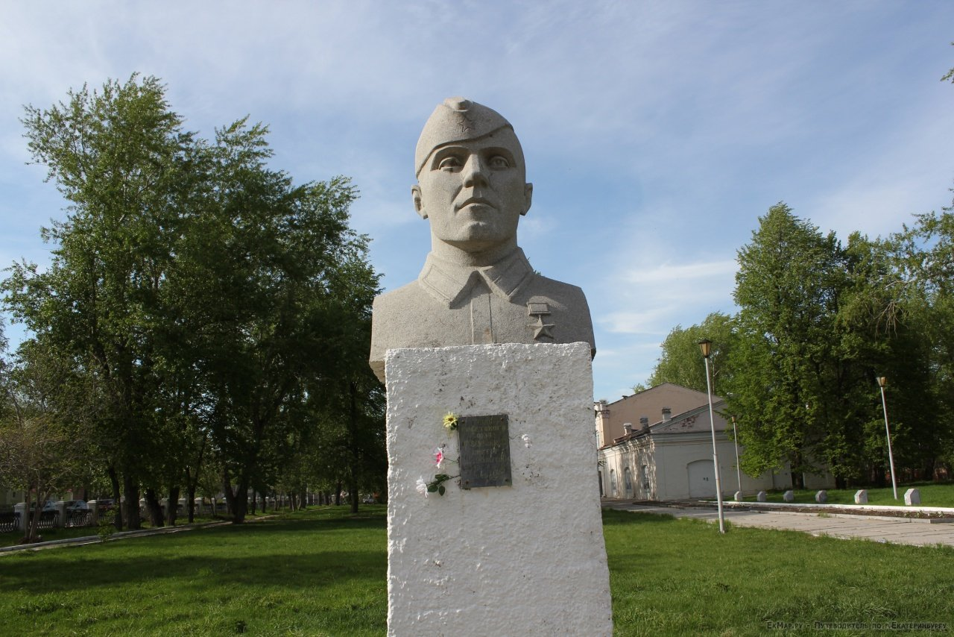
Оронимы невьянского района:
Оронимы - названия гор
годонимы невьянского района:
Годо́ним - топоним для обозначения названий улиц, в том числе проспектов, бульваров, аллей, набережных, проездов

Slide 8
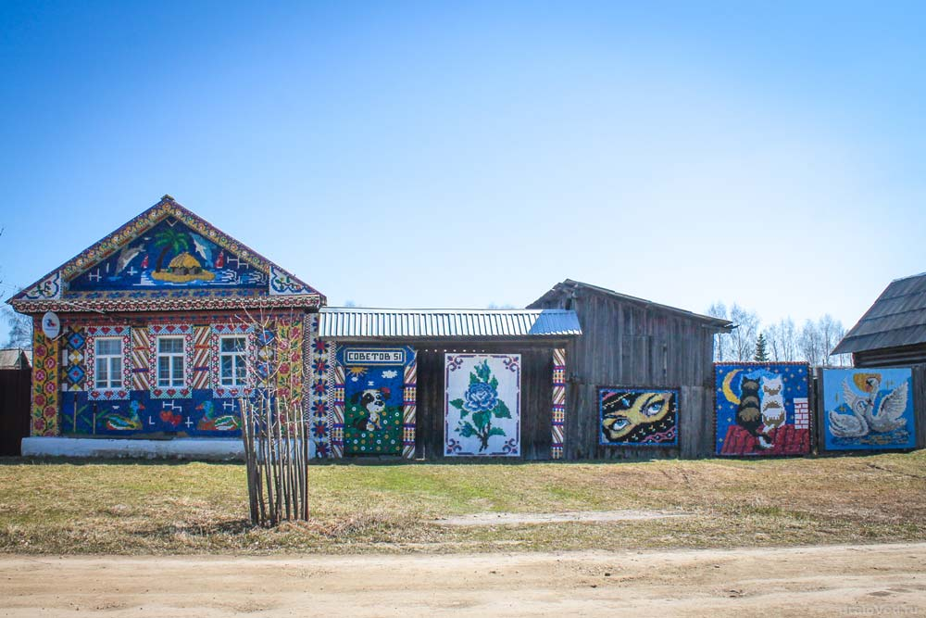
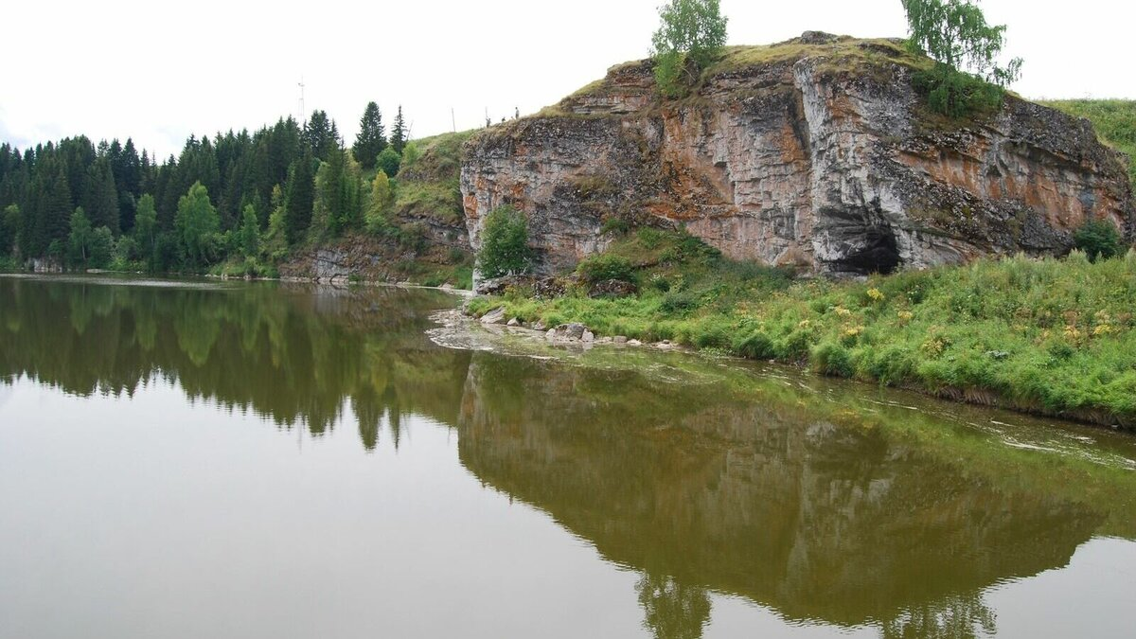
«Невьянские были» о топонимах Невьянска и его окрестностей
В легендах и исторических преданиях реальность переплетается с ярким вымыслом.
1. Ермак и семь братьев
2. Семь братьев
3. Легенда о Шайтанке
4. Легенда о русалке
5. Село Шурала

Slide 9
Топонимический словарь
«Топонимы Свердловской области»
А
Аятское (озеро) - озеро, расположенное в 50 км от Екатеринбурга. По мнению А. Каннисто, Аятское озеро означает «Луговое озеро» (в переводе с мансийского айт, ойт - «луг», «заливной луг», или тюрского происхождения от казахского этнонима аят.) Аять - поселок в Свердловской области. Расположен на реке Аять. Название перенесено с реки
Б
Быньги - село Свердловской области, расположено в 7 км от города Невьянска. Расположено между двумя реками (устьем и притоком) Дальняя Быньга и Ближняя Быньга. Отсюда пошло и название во множественном числе.
Д
Денежкин камень—Гора «Денежкин камень» находится в округе Североуральск Свердловской области. Название горы происходит от жившего здесь в семнадцатом веке представителя манси Денга Ондрюшин (Андрея Денежкина).
Е
Екатеринбург-город, был основан в 1723 году по указанию Петра I Василием Никитечем Татищевым. Первоначально это был завод-крепость на Урале на реке Исеть.Металлургический завод строил русский инженер немецкого происхождения Георг Вильгельм де Геннин. Завод-крепость был назван в честь Екатерины I, супруги Петра I.

Slide 10
Топонимический словарь
«Топонимы Свердловской области»
"Топонимы - свидетели
времен минувших".
В.Ф.Барашков
К
Конжаковский камень - гора. Вместе с речкой Конжаковка, гора упоминается еще в источниках XVIII века. Начальник Североуральской экспедиции Русского географического общества Э.К.Гофман, побывавший на вершине 3 июля 1853 года, писал, что гора получила название по имени вогула Конжакова, «который у подножья ее имел свою юрту и занимался на ней охотой».
Н
Нижний Тагил - город, Нижний Тагил. Возник в 1721 г. в связи с началом разработки месторождения магнитного железняка на горе Высокая. Название по расположению на р. Тагил (правый приток Туры) ; определение нижний указывает на наличие выше по течению р. Тагил другого завода.
Невьянск- город. По указу Петра великого на реке Невье был основан завод в начале 18ого века (Невьянский). При строительстве завода был построен поселок, где жили строители. Затем поселок приобрел статус города. Город назвали Невьянск в честь реки.
Нейва – река. Когда-то на Среднем Урале жили древние хантыйские племена. Предполагают, что обитали они как раз между реками Тура и Пышма .Через время на эти места пришли манси ,но следы хантов остались-хантыйский язык в топонимических названиях.

Slide 11
Топонимический словарь
«Топонимы Свердловской области»
П
Пышма-река. Само слово «Пышма» пока окончательно не расшифровано. Есть несколько предполагаемых переводов, например, «спокойная или тихая вода», «река, берущее начало из круглого озера» (имеется в виду озеро Шувакиш) и др.
Т
Таватуй - озеро в Свердловской области. Существует две версии происхождения гидронима. Согласно первой — имя озера является производным от фразы «та ва туй», что переводится как «сей водный путь». Согласно второй версии — название озера произошло от тюркских слов «тау туй» — «праздник (пир) гор» Таватуй в самом деле со всех сторон окружён горами.
Ш
Шурала – село Невьянского городского округа Свердловской области. Шурала происходит от тюркского "Шурале"-лесной черт, по-русски леший.
Ц
Цементный – поселок, в 2 км от города Невьянск. Образован от завода, находящегося там же. Назван по выпускаемой заводом продукции – цемент.

Slide 12
Происхождение топонимов в Невьянском городском округе
Исторические | Природные | Культурные особенности | Лингвистические | Деятельность человека
Переселявшиеся народы (татары) Аятское (озеро)- (в переводе с мансийского айт, ойт – «луг», «заливной луг», или тюрского происхождения от казахского этнонима аят.) | Семь братьев | Проникновение культур различных народностей -бург, -гоф, штадт (немецкие заимствования) | Верхние Таволги Нижние Таволги (слова с уточнениями); Дальняя Быньгa Ближняя Быньга | Производство цемента п. Цементный
Таватуй -считается, что название произошло от коми-пермяцких слов та ва туй , что означает «сей водный путь». Краевед В. А. Ложкин считает, что название происходит от татарского тау туй — «пир гор»,из-за того, что озеро со всех сторон окружено горами. | Гора Лeбяжка |  | Славянского происхождения на -ова, -ева, -ск, -град Калиново Кировград
От языков ханты-манси (Аять, Аятское) | Аять перенесено с реки Аять
Шурала – село Шуралa происходит от тюркского "Шурале"-лесной черт, по-русски леший. | Невьянск от реки , на котором стоит город
Нейва – поздняя коми-пермяцкая или русская переделка: название было включено в ряд гидронимов на ва, сама же основа ней ни по-русски, ни по-коми-пермяцки ничего не означает.В словаре Н.К. Чупина название реки Невья анализируется так: хантыйское «неви» или «нави» – «белый», мансийское «я» – «река». Однако хантыйское слово звучит скорее, как «новы», и трудно представить, чтобы оно могло превратиться в «нев».В.А. Никонов сравнивает с финским «нэва» – «болото», «трясина | Забельный поселок- от реки Белая и обозначает «расположенный за рекой Былая»
 | Нейва(Невья) - река

Slide 13
Заключение:
В ходе изучения материала о родном крае я узнала, что раскрыть тайны и узнать значения многих географических объектов поможет мне особый раздел языкознания – ономастика.
В ходе исследования были выявлены закономерности возникновения топографических названий:
- сохранение названия от коренного населения;
- в результате миссионерской деятельности православия;
- сохранение старообрядческих названий;
- неизвестное, не выявленное происхождение гидронимов.

